Slide 1
UNIVERSIDADE ABERTA DO SUS
UNIVERSIDADE FEDERAL DE PELOTAS
Especialização em Saúde da Família
Modalidade a Distância
Turma nº 7
Ampliar a qualidade da prevenção e detecção precoce do Câncer do Colo do Útero e do Câncer de Mama na ESF da Boa Esperança, Cristalândia do Piauí, PI
Especializando: Ortelio Ceballos Vazquez
Orientador: Fernanda Bollini
Pelotas, 2015

Slide 2
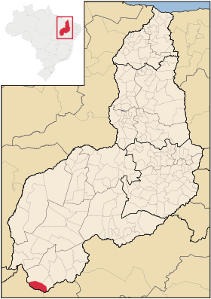
Caracterização do Município
Município Cristalândia do Piauí, extremo sul do Piauí.
Distante 986 km de Teresina e 25 km de Corrente (maior da região).
Limites: Municípios de Santa Rita de Cassia, Formosa do Rio Preto Corrente e Sebastião Barros .
Área 1.014 km², e população estimada 8200 habitantes.

Slide 3
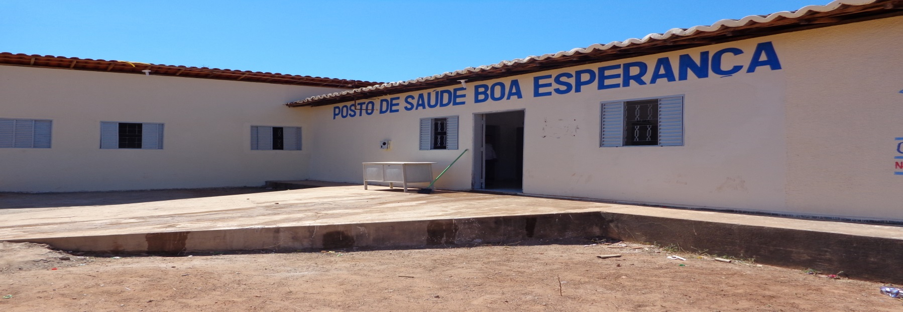
Caracterização da Unidade
Quatro UBS, 1 urbana e duas rurais.
Quatro Equipes de saúde da família atendem os 8200 hab. do município.
Profissionais: 5 médicos (3 deles do Programa Mais Médicos), quatro odontólogos, três enfermeiros, quatro técnicos de enfermagem, três auxiliares de enfermagem, um auxiliar de Farmácia, pessoal do Arquivo, 6 ACS em cada Equipe de Saúde.

Slide 4
Situação Antes da Intervenção
O programa de Câncer de Colo de Útero era responsabilidade de uma Enfermeira, encarregada da realização dos exames e a coleta dos dados.
No caso da atenção ao Câncer de Mama não realizávamos ação de Saúde.
Não havia trabalho em equipe com a participação ativa dos ACS nem vinculação estreita com a comunidade o qual dificultava as ações de Engajamento público.
Não existia planificação nem execução de atividades de Capacitação dos Integrantes da Equipe de Saúde nem planificação de realização de Palestras Educativas dirigidas à população sobre estes 2 programas de Saúde.
Registros de Coleta de Dados sem a qualidade requerida.

Slide 5
Objetivo Geral
Ampliar a qualidade da prevenção e detecção precoce do Câncer do Colo do Útero e do Câncer de Mama
Objetivos Específicos
1.Ampliar a cobertura de detecção precoce do câncer de colo e do câncer de mama.
2.Melhorar a qualidade do atendimento das mulheres que realizam detecção precoce de câncer de colo de útero e de mama na unidade de saúde
3.Melhorar a adesão das mulheres à realização de exame citopatológico e mamografia
4.Melhorar o registro das informações
5.Mapear as mulheres de risco para câncer de colo de útero e de mama
6.Promover a saúde das mulheres que realizam detecção precoce de câncer de colo de útero e de mama na unidade de saúde
Metas
Meta 1.1. Ampliar a cobertura de detecção precoce do câncer de colo do útero das mulheres na faixa etária entre 25 e 64 anos de idade para 30%;
Meta 1.2. Ampliar a cobertura de detecção precoce do câncer de mama das mulheres na faixa etária entre 50 e 69 anos de idade para 30%;
Meta de qualidade: pactuadas para alcançar 100% das mulheres cadastradas.

Slide 6
Protocolo utilizado: “Diretrizes Brasileiras para o Rastreamento do Câncer de Colo de Útero " Brasil. Instituto Nacional do Câncer (INCA2011)”, e o protocolo "Controle de Câncer de Mama: documento de consenso. Brasil. Ministério de Saúde (2004)”.
Período : 12 semanas
Público alvo: mulheres entre 25 a 64 : 2054 de 50-69: 656 mulheres

Slide 7
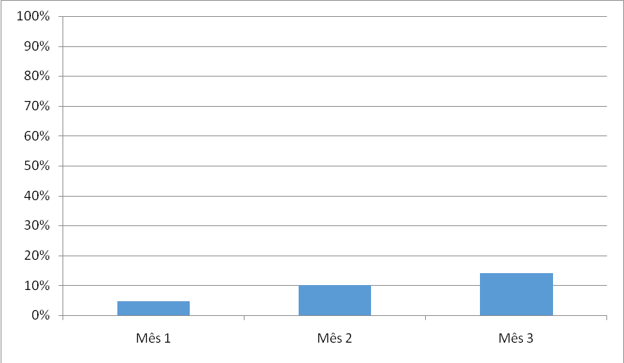
Resultados
Objetivo 1. Ampliar a cobertura de detecção precoce do câncer de colo e do câncer de mama
Meta 1.1. Ampliar a cobertura de detecção precoce do câncer de colo do útero das mulheres na faixa etária entre 25 e 64 anos de idade para 30%.
1ºmês: 99 (4,8%)
2ºmês: 207 (10,1%)
3ºmês: 290 (14,1%)
Figura 1 – Proporção de mulheres entre 25 e 64 anos com exame em dia para detecção precoce do câncer de colo de útero.

Slide 8
Objetivos, Metas e Resultados Objetivo 1. Ampliar a cobertura de detecção precoce do câncer de colo e do câncer de mama Meta 1.2. Ampliar a cobertura de detecção precoce do câncer de mama das mulheres na faixa etária entre 50 e 69 anos de idade para 30%.
Não foi cadastrado nenhuma mulher.
Tivemos muitas dificuldades com relação ao exame preventivo para câncer de mama, devido à nossa população ser muito pobre e carente.
Nosso município está a quase 1000 km da capital estadual (Teresina) e nossas mulheres não conseguem ir até Teresina para se realizar o exame de Mamografia, já que comporta uma despesa alta.
No setor privado um exame de Mamografia também tem preços exorbitantes para uma população como a nossa, mas conseguimos pelo neste programa realizar ações de Prevenção e Promoção.

Slide 9
Objetivos, Metas e Resultados Objetivo 2. Melhorar a qualidade do atendimento das mulheres que realizam detecção precoce de câncer de colo de útero. Meta 2.1. Obter 100% de coleta das mostras satisfatórias do exame citopatológico de colo do útero;
1º mês: 99 (100%) usuárias com amostras satisfatórias
2º mês: 207 (100%)
3º mês: 290 (100%)

Slide 10
Objetivos, Metas e Resultados Objetivo 3. Melhorar a adesão das mulheres à realização de exame citopatológico de colo de útero e mamografia
Meta 3.3. Realizar busca ativa em 100% das mulheres com exame citopatológico alterado sem acompanhamento pela unidade de saúde:
Não foi necessário realizar busca ativa, nenhum caso de exames alterados.
Meta 3.4. Realizar busca ativa em 100% de mulheres com mamografia alterada sem acompanhamento pela unidade de saúde:
Dificuldades quanto à falta de acesso aos exames de mamografia não pôde ser realizada nenhuma mamografia e assim não foi realizada nenhuma busca ativa.

Slide 11
Objetivos, Metas e Resultados Objetivo 4. Melhorar o registro das informações
Meta 4.1. Manter registro da coleta de exame citopatológico de colo do útero em registro específico em 100% das mulheres cadastradas;
Meta 4.2. Manter registro da realização da mamografia em registro específico em 100% das mulheres cadastradas;
Devido a essa organização, conseguimos nos três meses de intervenção, alcançar nossa meta de 100%.

Slide 12
Objetivos, Metas e Resultados Objetivo 5. Mapear as mulheres de risco para câncer de colo de útero e de mama
Meta 5.1. Pesquisar sinais de alerta para câncer de colo do útero em 100% das mulheres entre 25 e 64 anos (dor e sangramento após relação sexual e/ou corrimento vaginal excessivo);
1º mês de intervenção- 99 (100%)
2º mês - 207 (100%)
3 mês- 290 (100%)

Slide 13
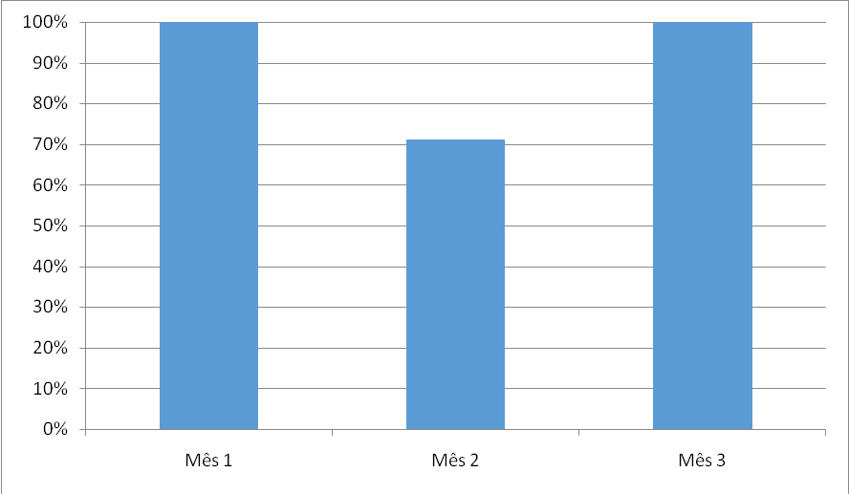
Objetivos, Metas e Resultados Objetivo 5. Mapear as mulheres de risco para câncer de colo de útero e de mama
Meta 5.2. Realizar avaliação de risco para câncer de mama em 100% das mulheres entre 50 e 69 anos;
1º mês:26 mulheres (100%)
2º mês: 32 (71,1%)
3º mês: 62 (100%)
Figura 2 – Proporção de mulheres entre 50 e 69 anos com avaliação de risco para câncer de mama,.

Slide 14
Objetivos, Metas e Resultados
Objetivo 6. Promover a saúde das mulheres que realizam detecção precoce de câncer de colo de útero.
Meta 6.1. Orientar 100% das mulheres cadastradas sobre doenças sexualmente transmissíveis (DST) e fatores de risco para câncer de colo do útero
1ºmês - 99 (100%)
2ºmês- 207 (100%)
3 mês- 290 (100%).

Slide 15
Objetivos, Metas e Resultados Objetivo 6. Promover a saúde das mulheres que realizam detecção precoce de câncer de colo de útero e de mama .
Meta 6.2. Orientar 100% das mulheres cadastradas sobre doenças sexualmente transmissíveis (DST) e fatores de risco para câncer de mama.
1º mês: 26 (100%)
2º mês: 32 (71,1)
3º mês: 62 (100%)
Figura 4 - Proporção de mulheres entre 50 e 69 anos que receberam orientadas sobre DSTs e fatores de risco para câncer de mama.

Slide 16
Discussão
O desenvolvimento da intervenção
Aumento na cobertura
Organização do registro e Arquivo
Implementação das ações de qualidade da atenção
Avanços nos cuidados da saúde das Mulheres incluídas nos Programas de Câncer de Colo de Útero e Câncer de Mama

Slide 17
Discussão
Impacto para a equipe e serviço
Integração e trabalho em equipe do médico, odontólogos, enfermeiros, técnicos de enfermagem e de saúde bucal, e ACS.
Papel definido dos membros da equipe, e cada qual conhece sua função.
Foram criadas ou melhoradas todas as condições objetivas e subjetivas para alcançar um serviço de qualidade.

Slide 18
Discussão
Impacto para a comunidade
Ganhos no engajamento público, com a participação comunitária na solução de seus problemas de saúde .
Melhora da adesão das mulheres aos dois programas, comparecendo com maior regularidade às consultas programadas.
Aumento dos conhecimentos sobre estes dois importantes temas de saúde dentro da população feminina. Aumento da percepção de risco sobre Câncer de Colo de Útero e de Mama que estavam em níveis muito baixos.
Aumento a acessibilidade da população feminina a serviços com qualidade renovada e em processo de aperfeiçoamento.

Slide 19
Discussão
Incorporação da intervenção à rotina do serviço
A intervenção está incorporada à rotina de Serviço.
Contribuiu de maneira significativa para melhora a da atenção Médica que se presta à Comunidade.
Pretendemos continuar realizando o maior esforço possível para conseguir o acesso de nossa população aos exames de Mamografia.

Slide 20
Reflexão crítica sobre o processo pessoal de aprendizagem
Expectativas iniciais
Aprofundamento dos conhecimentos médico e geral do Brasil, com expectativas se cumprindo e superando.
Encontros com colegas e professores para esclarecer dúvidas.
Muitas dificuldades foram enfrentadas durante este longo caminho, situações com internet.

Slide 21
Reflexão crítica sobre o processo pessoal de aprendizagem
Aprendizado relevante
Casos clínicos interativos, sobre doenças muito frequentes na APS, ajudando a perfeiçoar os conhecimentos.
Conhecer e trabalhar com dados sobre a situação de saúde, mudar estratégias de trabalho para atingir metas, conhecer outros métodos de trabalho.

Slide 22
Reflexão crítica sobre o processo pessoal de aprendizagem
O significado do curso para minha prática profissional?
No início foi difícil aceitar e compreender a importância do Curso de Especialização representava para mim e para os de meus colegas. Pensava que não iria contribuir, e argumentava que eu já era um Especialista em atenção Primária de Saúde com mais de 20 anos de experiência e com experiência de trabalho em outros 3 países.
O tempo demonstrou-me que estava equivocado a, pois o Brasil tem sido outra escola em meu caminho pela vida, que tem fortalecido meus conhecimentos médicos, enriquecido minha experiência profissional e me fez um melhor ser humano.
Este curso possibilitou me de conhecer a situação de saúde no Brasil; as morbidades mais frequentes, seus protocolos de atendimento; aperfeiçoar meus conhecimentos científicos e investigativos, interagir com outros colegas, professores e equipe.

Slide 23
Por isso posso dizer de todo coração ,
OBRIGADO BRASIL

